Slide 1
LỚP 1/3
Học vần
Bài 123: ÔN TẬP
GV: Vuõ Thò Kim Anh

Slide 2
KHỞI ĐỘNG

Slide 3
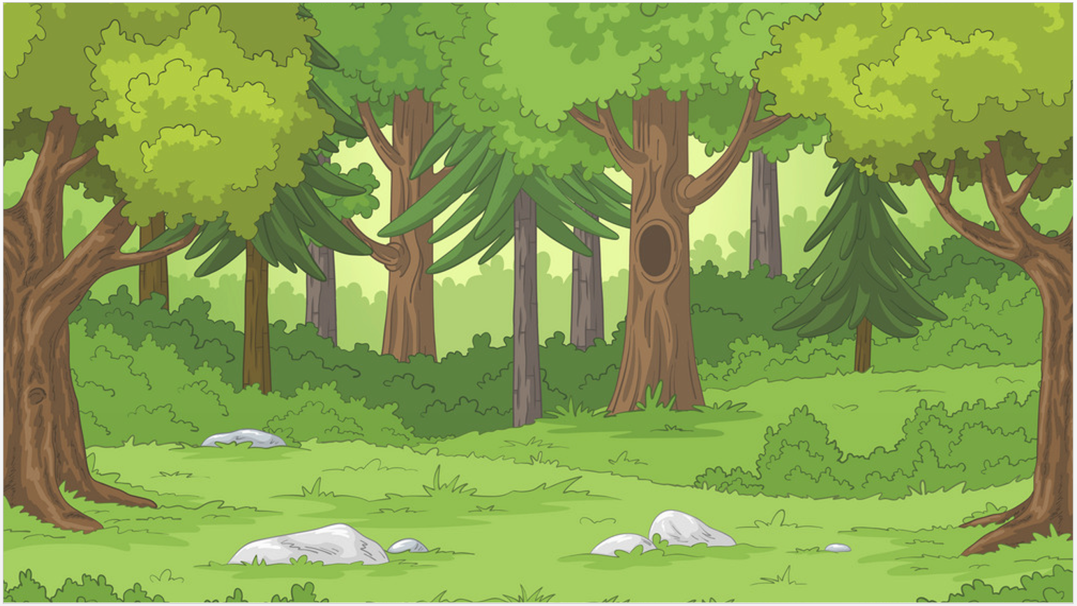
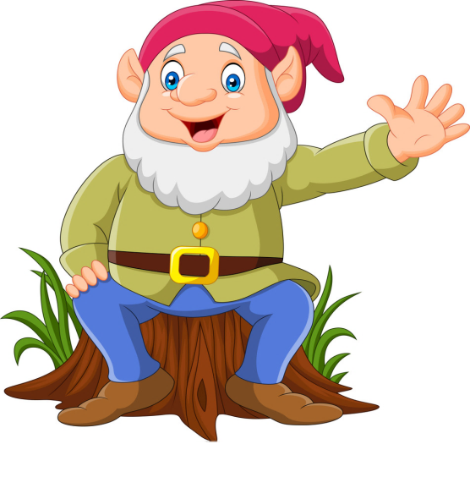
Tìm nhà cho chú lùn
Tìm nhà cho chú lùn
Mỗi chú lùn mang một từ ngữ. Em hãy xếp các chú lùn vào ngôi nhà mang vần tương ứng với từ ngữ.

Slide 4
khuân vác
bất khuất
thoắt
tuần
loắt choắt
mùa xuân
ngoặt
ảo thuật
oăt
uân
uât

Slide 5
Bài 123: ÔN TẬP

Slide 6
TẬP ĐỌC

Slide 8
Vườn thú
Lớp bé Xuân đi thăm vườn thú. Về nhà, bé kể với bà: “Con hổ ăn tham lắm. Nó ngoạm cả tảng thịt bò. Con voi thì lấy đuôi quất lên lưng. Chắc nó mỏi lưng, bà nhỉ? Lũ chích chòe cứ nhảy thoăn thoắt. Con vẹt có cái mỏ khoằm. Còn con công trắng, toàn than trắng toát.”.
Nghĩ một lúc, bé nói: “Bà mà ngoan thì cô giáo sẽ đưa bà đi thăm vườn thú.
1
1
2
3
4
5
6
7
8
9
10
11
2

Slide 9
Thay hình ảnh bằng từ ngữ thích hợp và nói lại các câu sau?

Slide 10
2. Tìm vần hợp với chỗ trống (oăn hay oăm) rồi chép lại hai câu sau:
Vẹt có cái mỏ kh……… Chích chòe nhảy nhanh th…… thoắt.
oằm
oăn

Slide 11
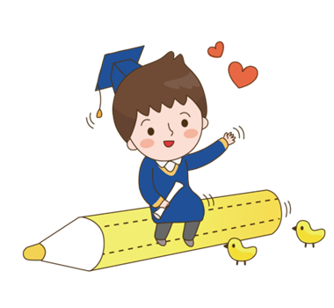
Chào tạm biệt các con.

